Slide 1
Nytt Medlemssystem
Nye muligheter?

Slide 2
Tre større forandringer
Sentral kontingent-innkreving
Nytt medlems-system
Ny dato for kontingent-betaling
Sentral kontingentinnkreving
Nytt medlemssystem
Ny dato for kontingentbetaling

Slide 3
Kalender 2015
 | Sentralt | Krets | Gruppe
15. november |  |  | Siste frist for innsending av årsrapport.

Slide 4
Kalender 2015
 | Sentralt | Krets | Gruppe
15. november |  |  | Siste frist for innsending av årsrapport.
25. november | Vårt nåværende medlemssystem settes i KUN LES modus. Ingen forandringer er lenger mulig.

Slide 5
Kalender 2015
 | Sentralt | Krets | Gruppe
15. november |  |  | Siste frist for innsending av årsrapport.
25. november | Vårt nåværende medlemssystem settes i KUN LES modus. Ingen forandringer er lenger mulig.
8. Januar 2016 | Vårt nye medlemssystem blir tilgjengelig.

Slide 6
Sentral kontingentinnkreving
Sentral kontingent-innkreving
Nytt medlems-system
Ny dato for kontingent-betaling
Gruppekontingent + Kretskontingent + Forbundskontingent = Samlet Kontingent .
Medlemmene er styrt av gruppene
Sentralt:
Sender ut faktura
Mottar og registrerer betalinger
Sender penger til kretser og grupper

Slide 7
Sentral kontingentinnkreving
Forbund
+ Krets
+ Gruppe
= Kontingent

Slide 8
Sentral kontingentinnkreving
 | Familie- speider | Konfirmant- speider | Leder | Student- speider | Ordinært medlem
Forbund
+ Krets
+ Gruppe
= Kontingent
Notes:
For å kunne differensiere kontingent, deler vi alle medlemmer inn i «KONTINGENT-TYPER».

Slide 9
Sentral kontingentinnkreving
 | Familie- speider | Konfirmant- speider | Leder | Student- speider | Ordinært medlem
Forbund | 103,- | 200,- | 410,- | 410,- | 410,-
+ Krets
+ Gruppe
= Kontingent
Notes:
Forbundets kontingentsatser er landsting med på å bestemme. Forbundet har rabatt for familiespeidere og konfirmantspeidere. Alle andre betaler i utgangspunktet full forbundskontingent.

Slide 10
Sentral kontingentinnkreving
 | Familie- speider | Konfirmant- speider | Leder | Student- speider | Ordinært medlem
Forbund | 103,- | 200,- | 410,- | 410,- | 410,-
+ Krets | 100,- | 100,- | 0,- | 100,- | 100,-
+ Gruppe
= Kontingent

Slide 11
Hypersys Kontingent-forberedelse for gruppene

Slide 12
Hypersys Kontingent-forberedelse for gruppene
Finn din gruppe.

Slide 13
Hypersys Kontingent-forberedelse for gruppene
Velg Konfigurasjon under Medlemskap.

Slide 14
Hypersys Kontingent-forberedelse for gruppene

Slide 15
Hypersys Kontingent-forberedelse for gruppene

Slide 16
Hypersys Kontingent-forberedelse for gruppene

Slide 17
Sentral kontingentinnkreving
 | Familie- speider | Konfirmant- speider | Leder | Student- speider | Ordinært medlem
Forbund | 103,- | 200,- | 410,- | 410,- | 410,-
+ Krets | 100,- | 100,- | 0,- | 100,- | 100,-
+ Gruppe | 250,- | 250,- | 0,- | 0,- | 250,-
= Kontingent

Slide 18
Sentral kontingentinnkreving
 | Familie- speider | Konfirmant- speider | Leder | Student- speider | Ordinært medlem
Forbund | 103,- | 200,- | 410,- | 410,- | 410,-
+ Krets | 100,- | 100,- | 0,- | 100,- | 100,-
+ Gruppe | 250,- | 250,- | 0,- | 0,- | 250,-
= Kontingent | 453,- | 550,- | 410,- | 510,- | 760,-

Slide 19
Kalender
 | Sentralt | Krets | Gruppe
Januar | Legge inn forbundets kontingentsatser | Legge inn kretsens kontingentsatser | Legge inn gruppens kontingentsatser Siste korreksjoner på medlemsregisteret

Slide 20
Kalender
 | Sentralt | Krets | Gruppe
Januar | Legge inn forbundets kontingentsatser | Legge inn kretsens kontingentsatser | Legge inn gruppens kontingentsatser Siste korreksjoner på medlemsregisteret
Februar og mars | Sende ut kontingentbrev, ta i mot innbetalinger, sende ut purringer.

Slide 21
Kalender
 | Sentralt | Krets | Gruppe
Januar | Legge inn forbundets kontingentsatser | Legge inn kretsens kontingentsatser | Legge inn gruppens kontingentsatser Siste korreksjoner på medlemsregisteret
Februar og mars | Sende ut kontingentbrev, ta i mot innbetalinger, sende ut purringer.
Kontinuerlig | Sende ut kontingentbrev til nye medlemmer* |  | Legge inn nye medlemmer
*=Etter skolens sommerferie betaler nye medlemmer ½ forbundskontingent.

Slide 22
Kalender
 | Sentralt | Krets | Gruppe
Januar | Legge inn forbundets kontingentsatser | Legge inn kretsens kontingentsatser | Legge inn gruppens kontingentsatser Siste korreksjoner på medlemsregisteret
Februar og mars | Sende ut kontingentbrev, ta i mot innbetalinger, sende ut purringer.
Kontinuerlig | Sende ut kontingentbrev til nye medlemmer* |  | Legge inn nye medlemmer
Annenhver måned | Sende penger til kretser og grupper | Motta penger fra forbundet | Motta penger fra forbundet
*=Etter skolens sommerferie betaler nye medlemmer ½ forbundskontingent.

Slide 23
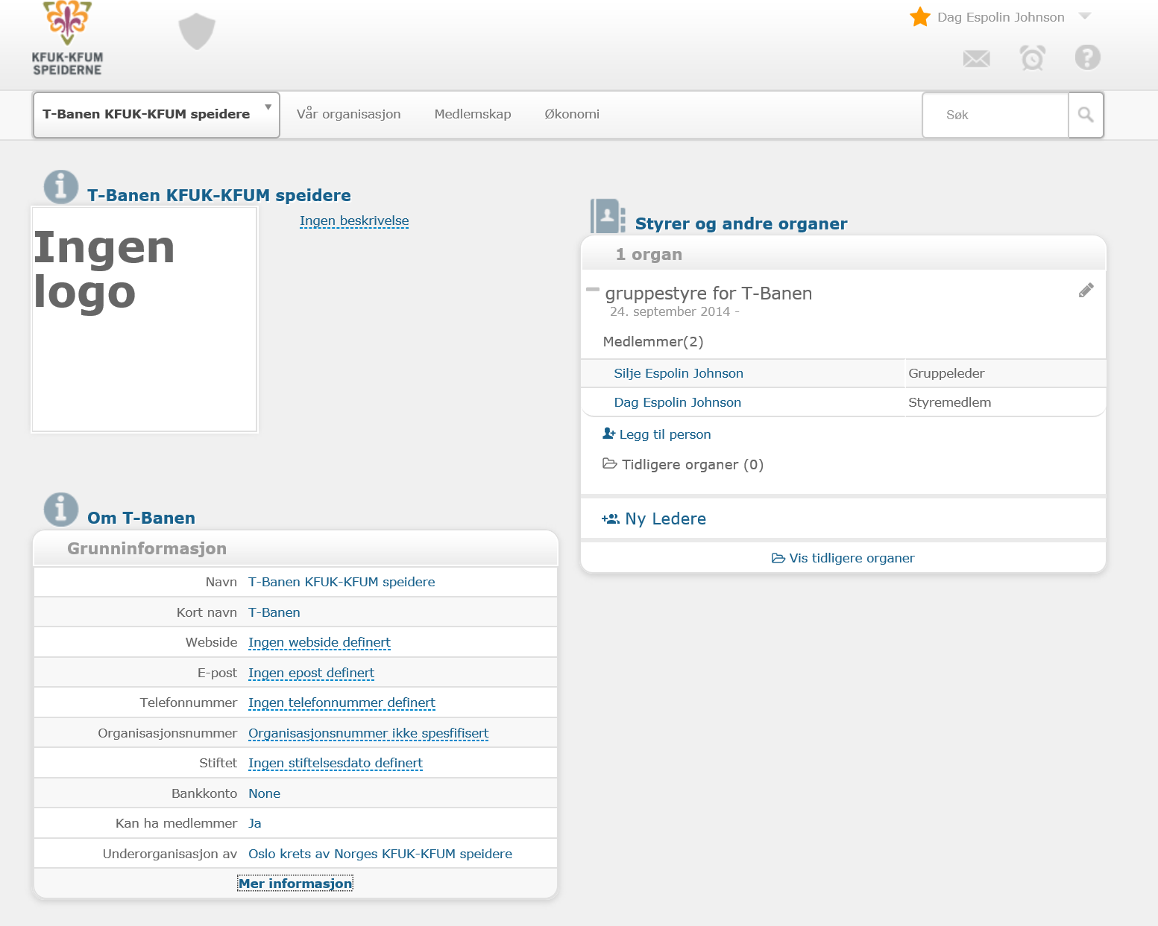

Slide 24
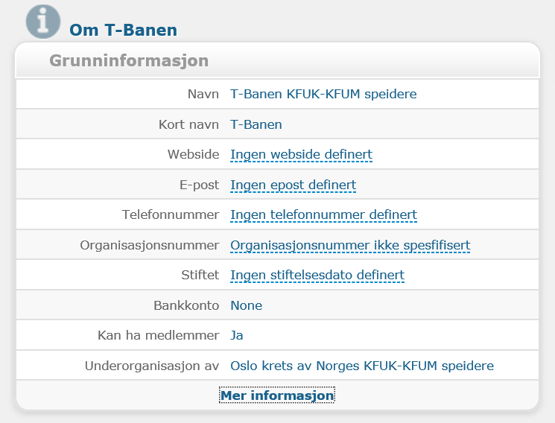

Slide 27
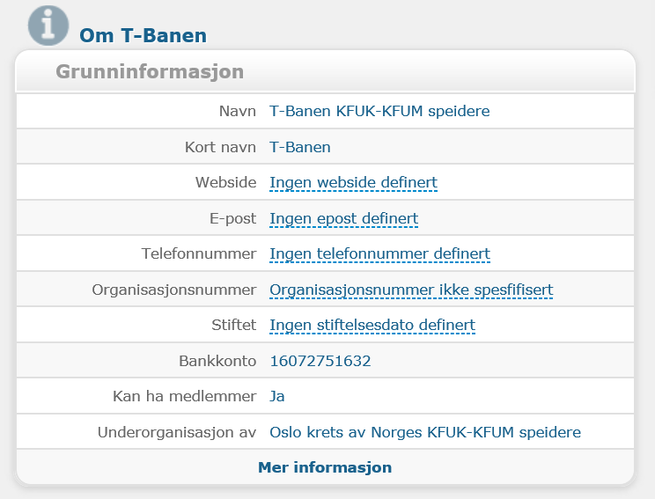

Slide 28
Kalender
 | Sentralt | Krets | Gruppe
Januar | Legge inn forbundets kontingentsatser | Legge inn kretsens kontingentsatser | Legge inn gruppens kontingentsatser Siste korreksjoner på medlemsregisteret
Februar og mars | Sende ut kontingentbrev, ta i mot innbetalinger, sende ut purringer.
Kontinuerlig | Sende ut kontingentbrev til nye medlemmer* |  | Legge inn nye medlemmer
Annenhver måned | Sende penger til kretser og grupper | Motta penger fra forbundet | Motta penger fra forbundet
*=Etter skolens sommerferie betaler nye medlemmer ½ forbundskontingent.

Slide 29
Nytt medlemssystem
Sentral kontingent-innkreving
Nytt medlems-system
Ny dato for kontingent-betaling

Slide 30
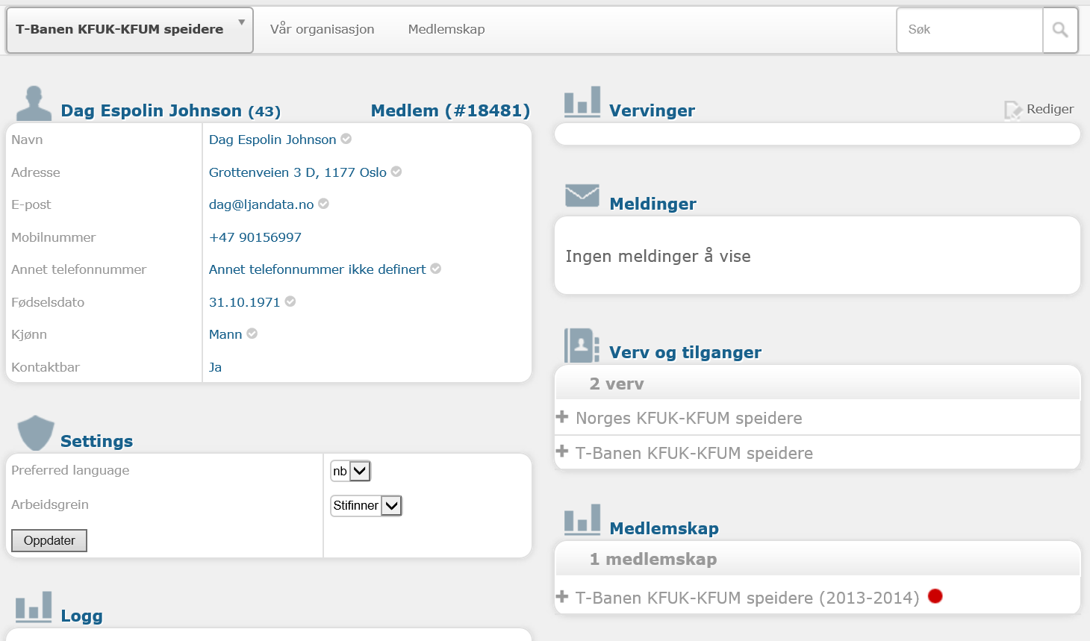

Slide 31
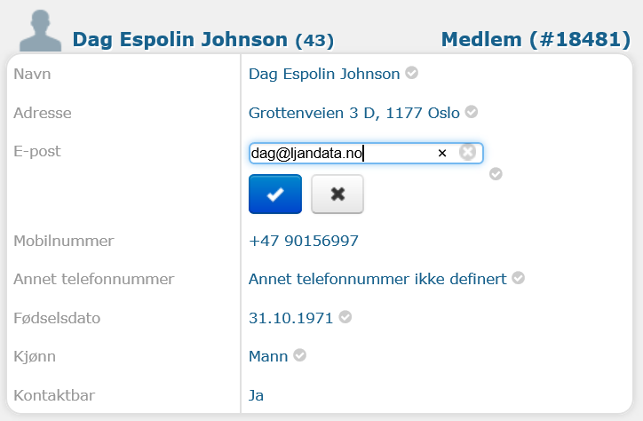

Slide 33
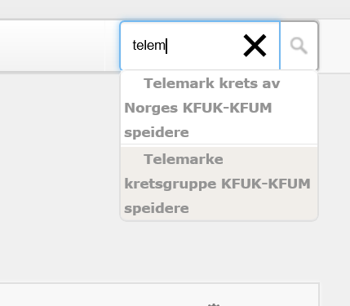

Slide 34
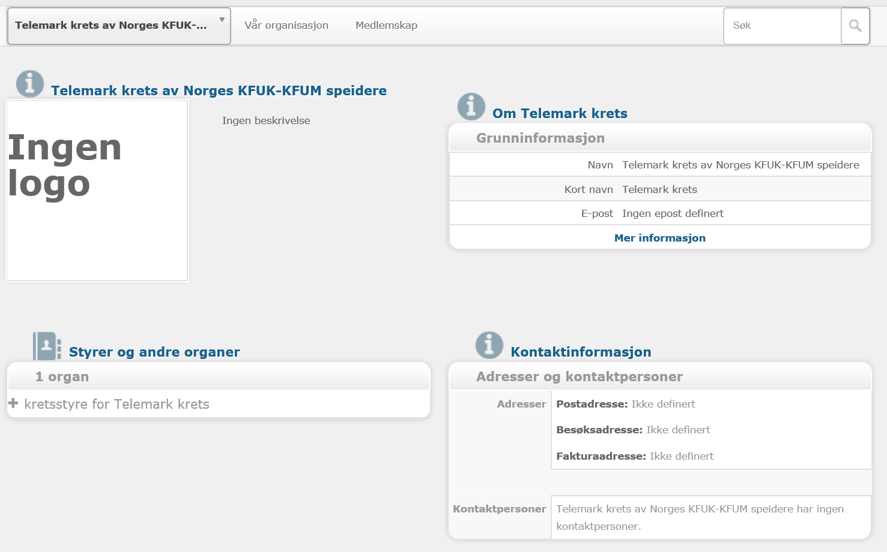

Slide 35
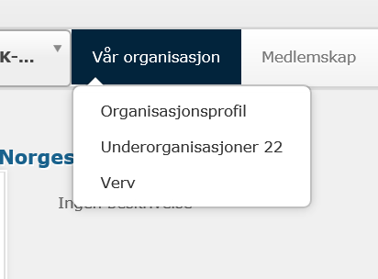

Slide 36
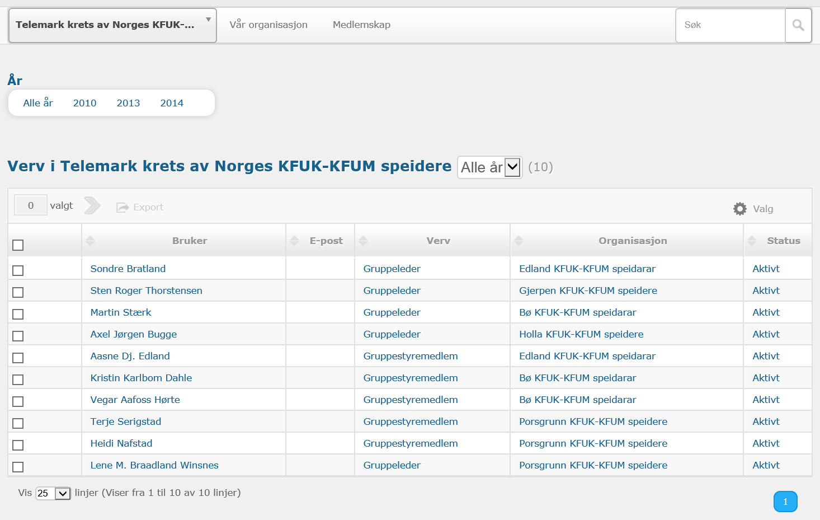

Slide 37
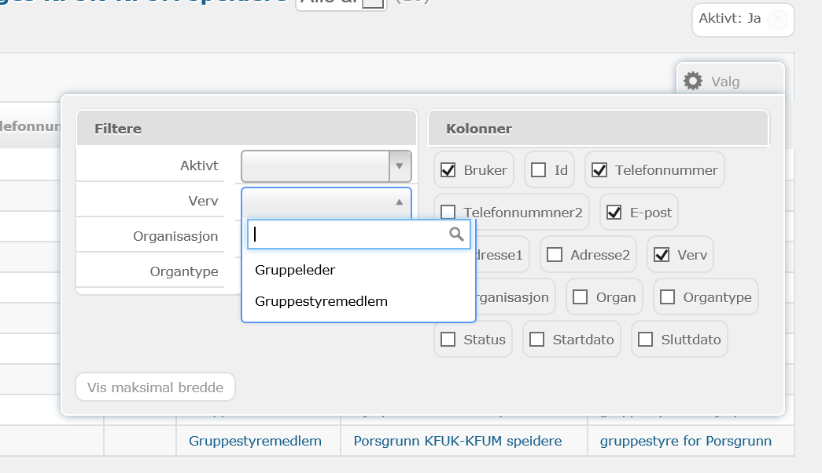

Slide 38
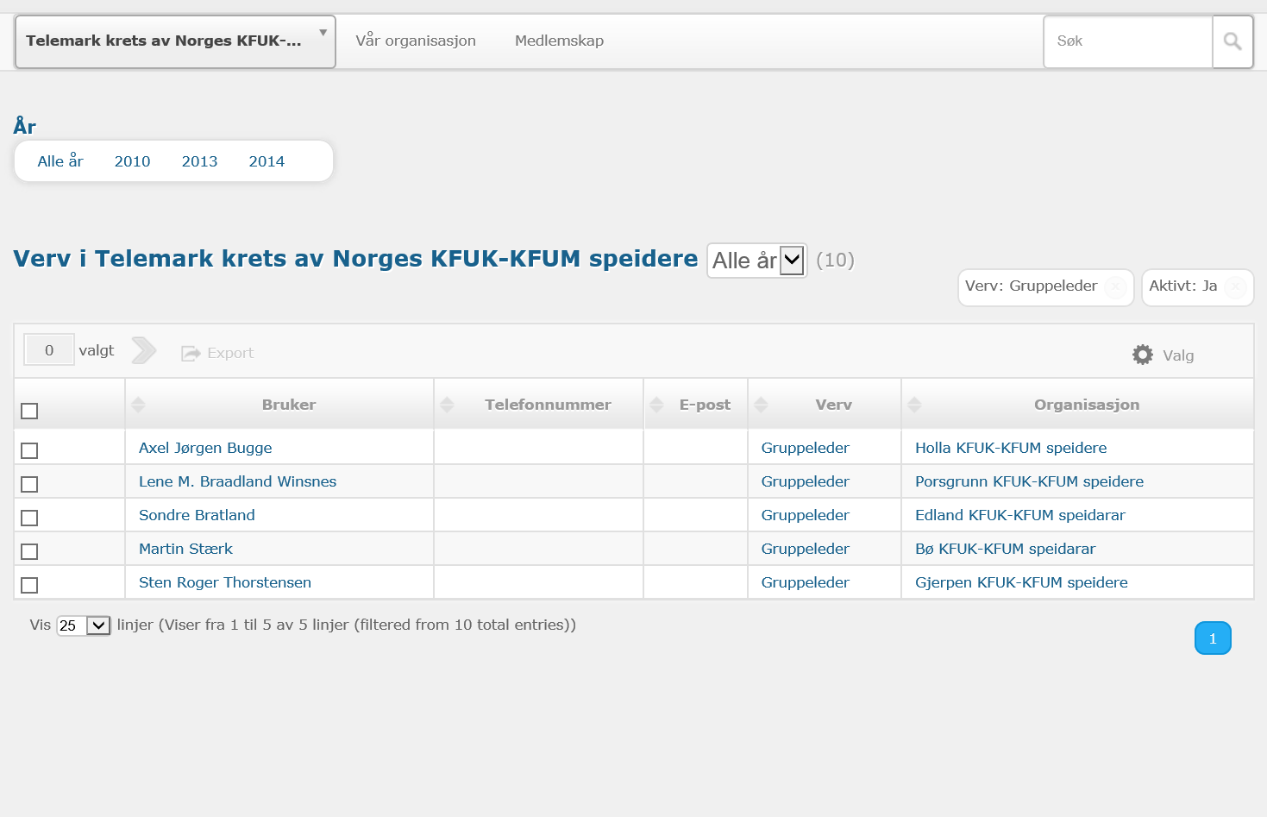

Slide 39
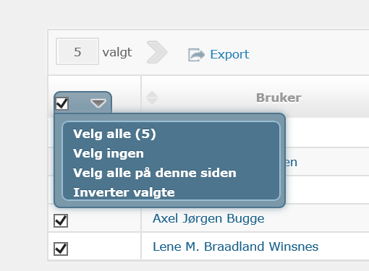

Slide 41
Tre større forandringer
Sentral kontingent-innkreving
Nytt medlems-system
Ny dato for kontingent-betaling
Sentral kontingentinnkreving
Nytt medlemssystem
Ny dato for kontingentbetaling

